Slide 2
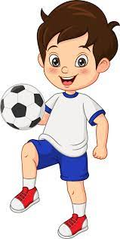
Present Continuous в английском языке и слова-маркеры времени
Действие происходит «здесь» и «сейчас» — это классическая ситуация Present Continuous, когда применяется настоящее продолженное время:
I am watching TV
He is playing football

Slide 3
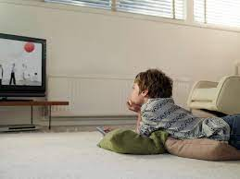
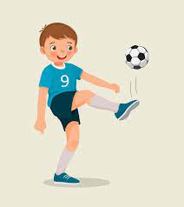
Чтобы сделать акцент на том, что действие происходит в период, когда мы о нем говорим, пользуйтесь словами-маркерами Present Continuous: now и at the moment:
I am watching TV now
He is playing football at the moment

Slide 4
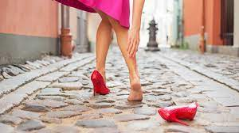
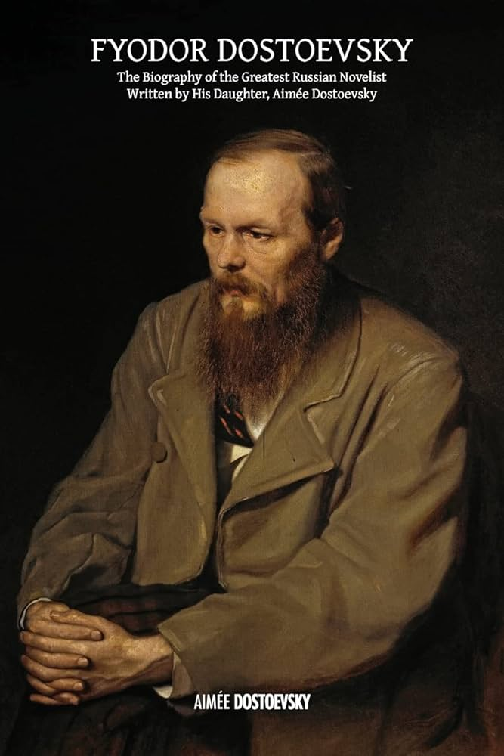
Действие растянуто во времени, то есть подразумевается процесс. Обращайте внимание на слова: today, currently, these days.
She is wearing high heels today.
I am reading Dostoevsky’s biography tis month.

Slide 5
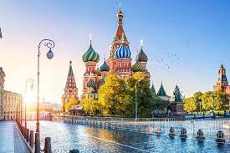
Происходит развитие действия, оно изменяется.
Temperature is falling in the winter.
The weather is getting better in Moscow.

Slide 6
Мы можем образовывать предложения с Present Continuous, если говорим о планах в будущем. Слова-сигналы: next week/month/year, tonight, tomorrow:
My mum is going to Madrid next week.
Sandra is leaving tomorrow.

Slide 7
*Конечно же, можно запросто употребить эти предложения в простом будущем времени (Future Simple). Однако в таком случае мы даем знать нашему собеседнику, что не уверены на 100%, произойдет действие или нет.

Slide 8
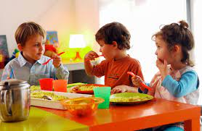
Действие в предложении происходит при временных, непостоянных обстоятельствах. Слова-маркеры Present Progressive: until, during, for:
Sam is working in this company for a while.
Children are having a lunch during the break.

Slide 9
В английском языке есть глаголы, которые невозможно употребить в длительной форме, и они не используются для образования Present Continuous, для них нужен Present Simple. Это слова, которые обозначают:
Emotions | Эмоции
love | любить
like | нравиться
want | Хотеть
wish | желать
hate | ненавидеть
need | нуждаться
prefer | предпочитать

Slide 10
Thinking process | Мыслительный процесс
know | знать
agree | соглашаться
believe | верить
forget | забывать
expect | ожидать
understand | понимать
respect | уважать
remember | помнить

Slide 11
Possession, attitude | Обладание, отношение
be | быть
belong | принадлежать
consist | Состоять
have | иметь

Slide 12
Такие глаголы в Present Continuous не используются, так как обозначают наше состояние и эмоции, а не описывают какое-то действие. Так как эти глаголы не имеют временных ограничений, они не могут быть продолжительными. Рассмотрим это на примерах предложений.
I hate having dinner so late at night! — Ненавижу ужинать так поздно вечером!
I will never forget your generosity. — Я никогда не забуду твоей щедрости.

Slide 13
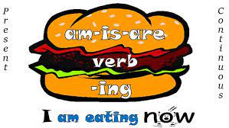
В Present Continuous сказуемое состоит из вспомогательного глагола to be и основного смыслового глагола. Глагол to be в Present Continuous принимает одну из трех форм: am, is, или are, в зависимости от подлежащего, а к смысловому глаголу присоединяется окончание -ing.

Slide 14
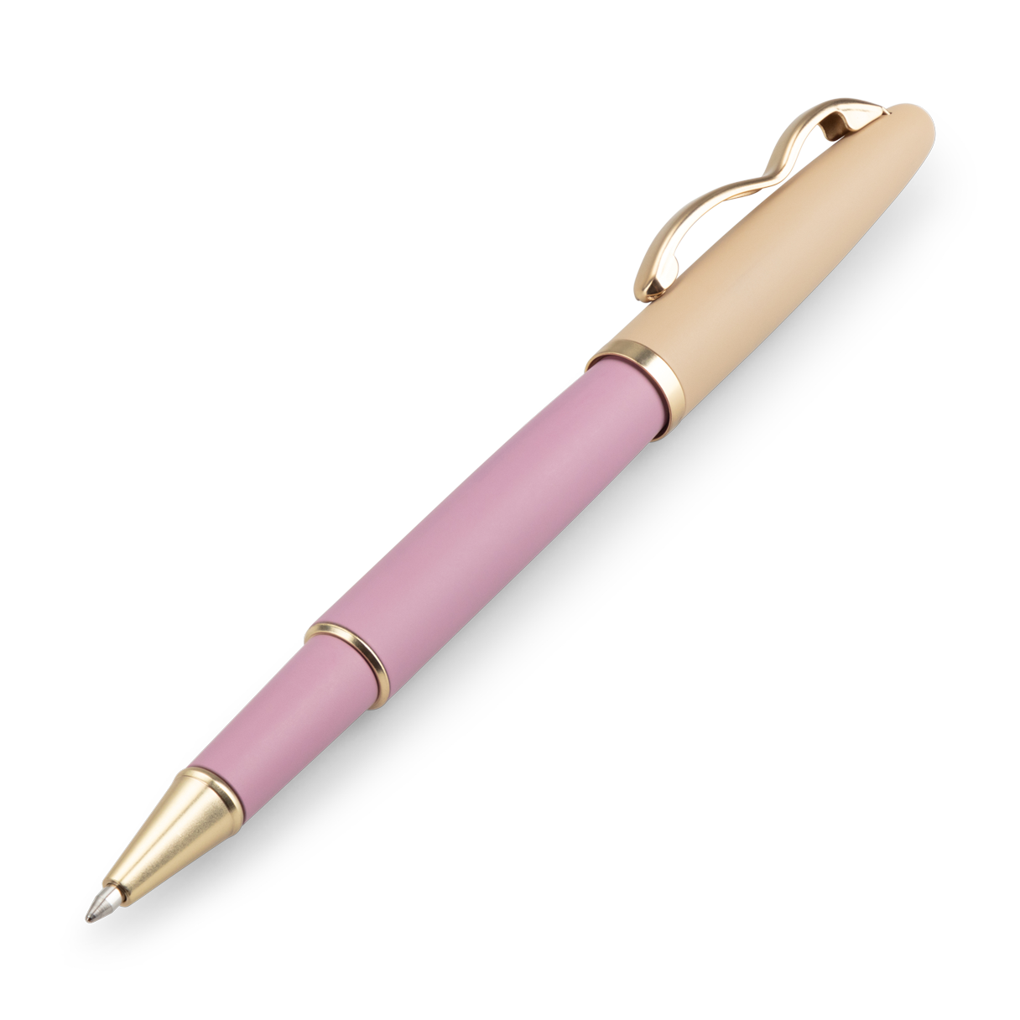
При образовании Present Continuous к смысловому глаголу добавляется окончание -ing (V-ing).
В таких случаях следует соблюдать несколько правил: глаголы, которые оканчиваются на -e, теряют последнюю гласную:
come – coming
make – making
write - writing

Slide 15
глаголы, которые оканчиваются на -ie, требуют замены -ie на -y:
lie –lying
tie - tying

Slide 16
глагол, оканчивающийся на гласную с согласной, эту согласную удваивает:
swim – swimming
stop – stopping
get - getting

Slide 18
Переделайте предложения в present continuous
I eat breakfast.
The students study for the test.
The teacher writes on the whiteboard.
The birds sing in the trees.
The wind blows gently.

Slide 19
Заполните пропуски правильной формой глагола в Present continuous.
I ________ (cook) dinner right now.
The students ________ (study) for their test.
The teacher ________ (write) on the whiteboard.
The birds ________ (sing) in the trees.
The wind ________ (blow) gently.

Slide 20
Напишите отрицательные предложения в Present continuous.
I am working at the moment.
The students are taking notes.
The teacher is speaking English.
The birds are flying.
The wind is blowing hard.

Slide 21
Напишите вопросительные предложения в Present continuous.
You ________ (eat) breakfast?
The teacher ________ (explain) the lesson?
The students ________ (answer) the questions?
The bird ________ (sing)?
The wind ________ (blow)?

Slide 22
Составьте предложения в Present Progressive, используя подсказки.
I / cook / dinner
The students / study / for the test
The teacher / write / on the whiteboard
The birds / sing / in the trees
The wind / blow / gently

